Slide 1

コンテンツエリアの作成
§consept.htmlの仕上がり

Slide 2
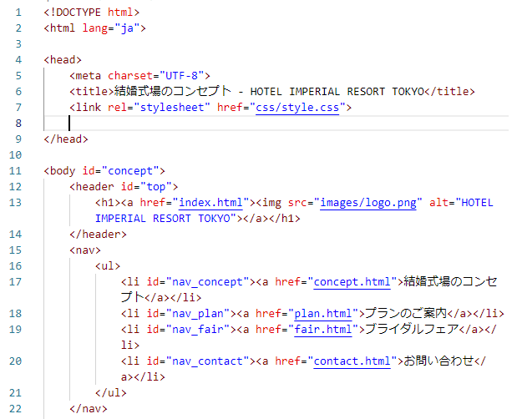
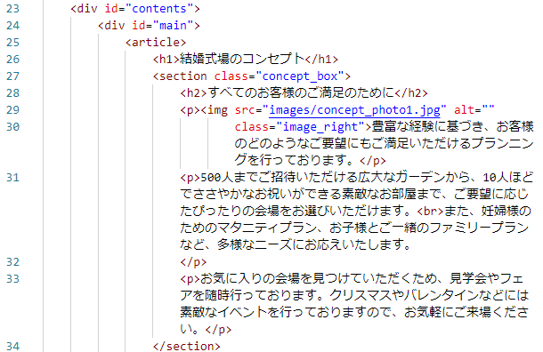
コンテンツエリアの作成
§consept.htmlのコード

Slide 3
